Slide 1
不
以
为
奇
不
猎
奇
不以为奇，不猎奇
RARE ANIMALS SHOULD BE CHERISHED

Slide 2
保护
野生动物
保护
我们自己
70%
近年来世界各地出现的 新发传染病中超过
来源于
动物

Slide 3
https://www.youyedoc.com/
?
不以为奇
我国现有哪些
野生动物保护法规

Slide 4
涉及野生动物的法律
现行法律体系中，直接涉及野生动物的法律主要包括野生动物保护法、渔业法、
动物防疫法和进出境动植物检疫法等，其中最主要的是野生动物保护法。

Slide 5
《中华人民共和国野生动物保护法》第六条
任何组织和个人都有保护野生动物及其栖息地的义务。禁止违法猎捕野生动物、破坏野生动物栖息地。
《中华人民共和国野生动物保护法》第十五条
禁止以野生动物收容救护为名买卖野生动物及其制品。
《中华人民共和国野生动物保护法》第二十一条
禁止猎捕、杀害国家重点保护野生动物。因科学研究、种群调控、疫源疫病监测或者其他特殊情况，需要猎捕的，应申请特许猎捕证。
《中华人民共和国野生动物保护法》第二十七条
禁止出售、购买、利用国家重点保护野生动物及其制品。特殊情况应当经主管部门批准。

Slide 6
《中华人民共和国野生动物保护法》第三十条
禁止生产、经营使用国家重点保护野生动物及其制品制作的食品，或者使用没有合法来源证明的非国家重点保护野生动物及其制品制作的食品。
《中华人民共和国渔业法》第三十七条
禁止捕杀、伤害国家重点保护的水生野生动物。
《中华人民共和国动物防疫法》第四十七条
人工捕获的可能传播动物疫病的野生动物，应当报经捕获地动物卫生监督机构检疫，经检疫合格的，方可饲养、经营和运输。
《中华人民共和国进出境动植物检疫法》第十四条
输入动植物、动植物产品和其他检疫物，应当在进境口岸实施检疫。需隔离检疫的，在口岸动植物检疫机关指定的隔离场所检疫。

Slide 7
?
不以为奇
现行法规还
存在什么不足之处

Slide 8
2.执法网络相对较弱
1.保护范围相对狭窄
现行法规
不足之处
3.司法机制不够完备
4.法律责任相对较轻

Slide 9
保护范围
相对狭窄
法规所保护的野生动物主要限于珍贵、濒危动物和“三有”(有重要生态、科学、社会价值) 动物
在实践中主要依赖于国家主管部门发布的重点保护野生动物名录，蝙蝠、旱獭等具有潜在公共健康风险的物种
反而作为一般动物被排除在外

Slide 10
重点保护野生动物
ZHONG DIAN BAO HU
黑 熊
天 鹅
金丝猴
天 鹅
白鳍豚

Slide 11
有潜在风险的物种
QIAN ZAI FENG XIAN
蝙 蝠
果子狸
猪 獾
旱 獭
竹 鼠

Slide 12
执法网络
相对较弱
就野生动物监管而言，林业和草原部门的监管资源相对有限
市场监管部门要负责的监管事项众多，野生动物交易相对分散、隐蔽
很难进入监管部门执法的优先顺序

Slide 13
司法机制
不够完备
目前各地野生动物保护的行政主管机关移送刑事案件数量少
检察机关监督移送的案件也少
一定程度上是因为尚没有在野生动物保护领域建立完备的行政执法与刑事司法工作机制

Slide 14
法律责任
相对较轻
现行野生动物保护法所设定的法律责任相对较轻
而从事野生动物非法交易活动利润相对较高，违法者违法机会成本相对较低
因此违法者会铤而走险，导致违法行为展禁不绝

Slide 15
?
不以为奇
如何加大对野生动物
的司法保护力度

Slide 16
新冠疫情发生以来，各地各部门已经迅速开展行动
2020年1月26日
市场监管总局、农业农村部、国家林草局发布《关于禁止野生动物交易的公告》，决定自公告发布之日起至全国疫情解除期间，禁止野生动物交易活动。
2020年2月6日
市场监管总局、公安部等五部门发出《关于联合开展打击野生动物违规交易专项执法行动的通知》，宣布对从事交易活动的依法从重予以处罚，截至3月2日，公安机关共侦办涉及野生动物的刑事案件948起、查处行政案件2147起，收缴野生动物9.2万头（只）、野生动物制品5300余公斤。
2020年2月24日
全国人大常委会表决通过《全国人大常委会关于全面禁止非法野生动物交易、革除滥食野生动物陋习、切实保障人民群众生命健康安全的决定》，将非保护类的陆生野生动物也列入禁食范围，包括人工繁育和人工养殖的陆生野生动物。

Slide 17
还需进一步完善相关法规
以应对涉及公共卫生风险上的
缺陷与不足

Slide 18
完善相关法规
以应对涉及公共卫生风险上的缺陷与不足
扩大《动物防疫法》
适用范围
完善动物疫病及人类传染病的管理体制
完善动物
检疫制度
弥补“动物作为中间宿主携带病原体造成人类传染病”的漏洞，全面涵盖动物疫病及可能引发的人类传染病。
涉及到林业草原部门、卫生健康部门等多个相关部门，
需要在管理体制上加以补充和完善，形成多部门间分工合作的管理体制。
明确由不同的主管部门负责公共卫生风险评估与动物检疫技术规范，弥补检疫规程与技术规范的不足。

Slide 19
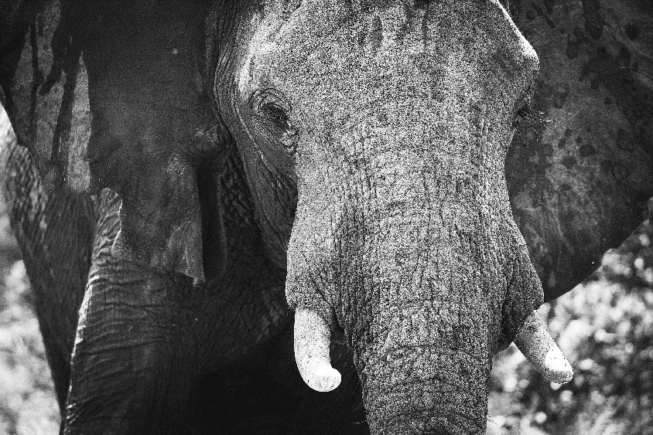
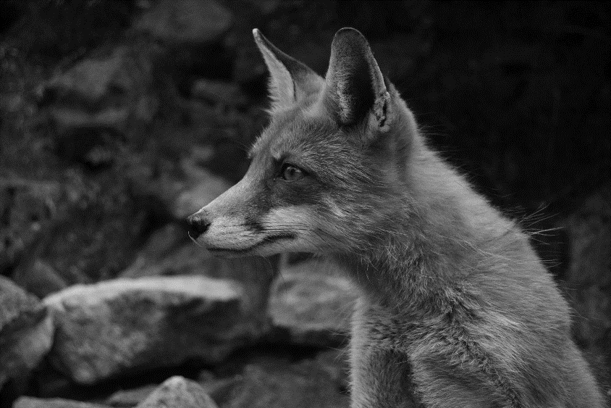
少
一
次
猎
食
少一次猎食 多一次相聚
多
一
次
相
聚

